Slide 1


Partie 2 : GROUPE VISION IA
THOMAS SCAPUCCIATI
THEO MENARD

Slide 2
Équipe
SAINT AUBYN
ALEXIS
HUSSAIN FIDA
SCAPUCCIATI THOMAS
MENARD THEO

Slide 3

Ordre du jour
YOLOV7
GOOGLE COLAB
ENTRAINEMENT DE L’IA
CONCLUSION

Slide 4
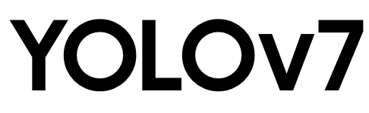
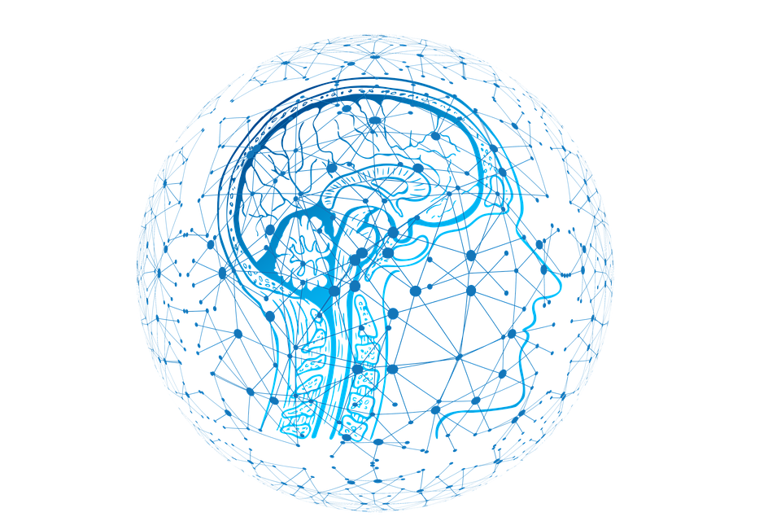

Introduction
L’intelligence artificielle représente tout outil utilisé par une machine afin de « reproduire des comportements liés aux humains, tels que le raisonnement, la planification et la créativité ».
Pour arriver à utiliser une IA de vision nous nous sommes aidés de Google Colab pour coder et exécuter le code de l’IA YOLOV7.

Slide 5
YOLOv7

Slide 6
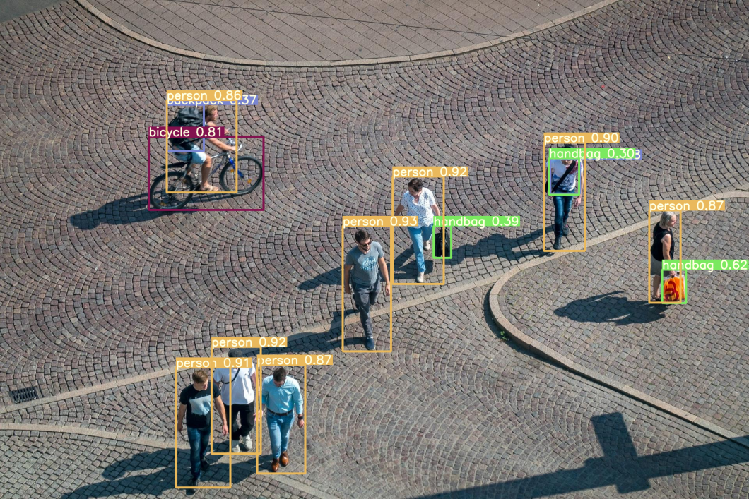
YOLO abréviation de You Only Look Once est une IA sortie en 2015. Aujourd’hui nous somme à la 7ème version qui elle est sortie en juillet 2022

Slide 7
Comparaison des temps des différents YOLOv7
 | Taille du test (Pixel) | Batch 1 fps (fps) | Batch 32 temps moyen (ms)
YOLOv7 | 640 | 161 | 2,8
YOLOv7-X | 640 | 114 | 4,3
YOLOv7-E6 | 640 | 56 | 12,3
YOLOv7-E6E | 640 | 36 | 18,7

Slide 8
Graphique
Comparaison des différents
YOLOv7 pour le batch
d’un FPS
Comparaison des différents
YOLOv7 pour le batch
32

Slide 9
GOOGLE COLAB

Slide 10
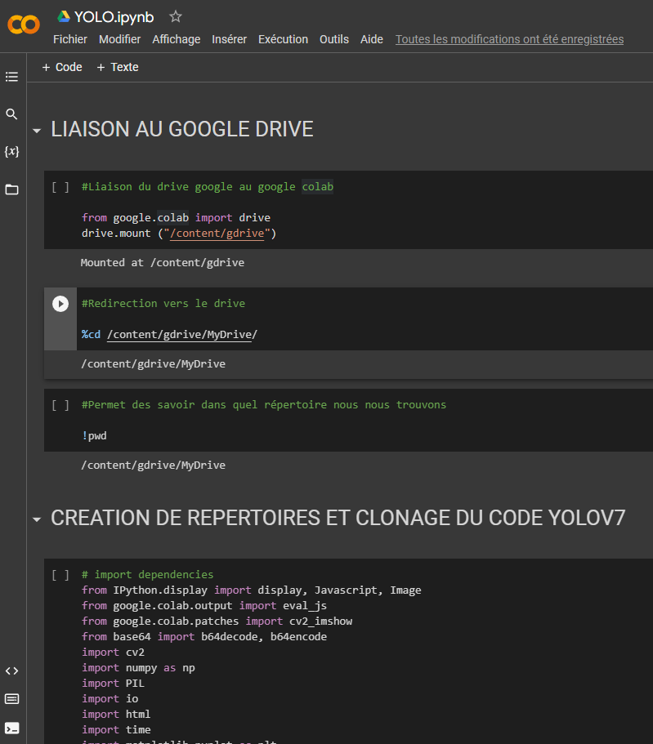
Qu’est ce que Google Colab
Google Colab est un produit de Google Research. Colab permet à n'importe qui d'écrire et d'exécuter le code Python de son choix par le biais du navigateur. C'est un environnement particulièrement adapté au machine learning.

Slide 11
Structure du Google Colab
Liaison au Google Drive
Ligne de code pour se connecter à son Google Drive afin d’effectuer les manipulations nécessaires pour ajouter YOLOv7
Clonage YOLOv7
Importations des librairies nécessaires pour faire fonctionner le code et ajout des répertoires YOLOv7 via son GitHub
Téléchargement de modèle pré-fait
Ajoute le programme Yolov7 permettant de détecter Piéton / Voiture / Sac / …
Entrainer YOLOv7
Permet d’entrainer YOLOv7 via des images modifiés avec des coordonnées précises
Faire fonctionner YOLOv7 sur image & vidéo
Permet de lancer n’importe quel YOLOv7 pour une image ou vidéo

Slide 12
ENTRAINEMENT DE L’IA

Slide 13
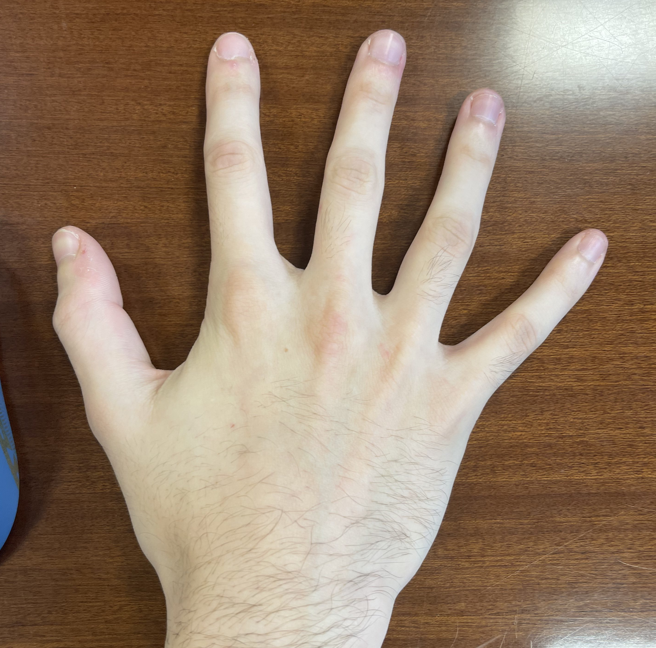
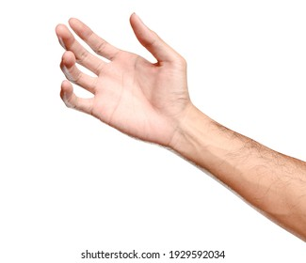


1ère ETAPE : Avoir des photos de main
Prise de photo via un appareil photo
Prendre des mains sur internet
Créer un programme pour en télécharger une centaine via des mots-clés

Slide 14
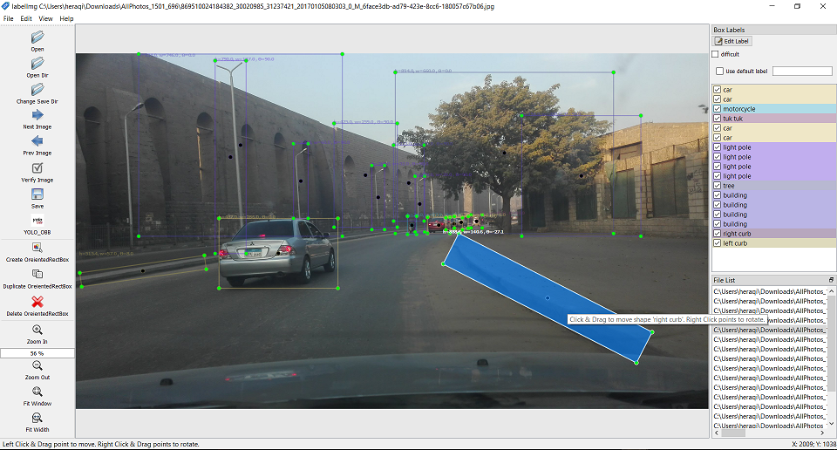
2ème ETAPE : Codifié les mains pour YOLOv7 via LabelImg
LabelImg est un logiciel d’annotation d’images qui permet de codifier en plus d’une photo un fichier label en XML contenant les coordonnées de l’objet défini.

Slide 15
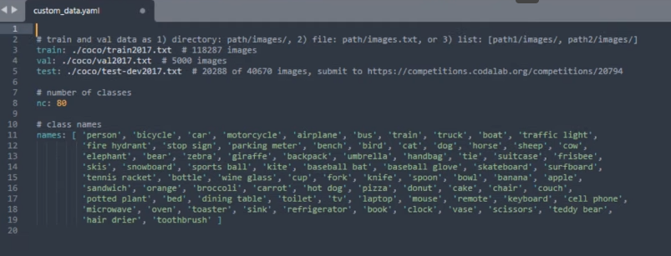
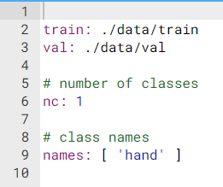
3ème ETAPE : Créer des dossiers clones de YOLOv7
Afin de pouvoir changer et entrainer l’IA il faut créer des dossiers clone qui faudra remplacer dans le répertoire où est situé YOLOv7 afin de le remplacer
4ème ETAPE : Modifier custom_data.yaml
On modifie ce fichier qui permet de savoir toutes les reconnaissances possibles en effaçant tout et en mettant juste le sujet voulant être examiné. Ici la main
AVANT
APRES

Slide 16
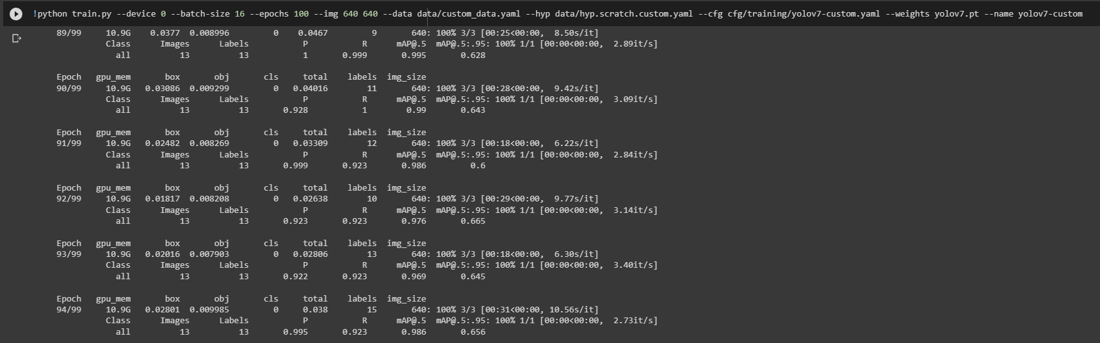
5ème ETAPE : Entrainer YOLOv7 sur les images
Le programme met environ une heure pour analyser une cinquante d’image
6ème ETAPE : Entrainer YOLOv7 sur les images
Utiliser le best.pt créer par l’entrainement pour faire tourner le programme et voir si l’entrainement est réussi. Pour pouvoir utiliser et transmettre à la base de donnée nous avons utilisés la VM de M.BLAZEVIC en installant YOLOv7 dessus et en copiant notre best.pt

Slide 17
CONCLUSION

Slide 18




Merci

Slide 19
SOURCES
GitHub - WongKinYiu/yolov7: Implementation of paper - YOLOv7: Trainable bag-of-freebies sets new state-of-the-art for real-time object detectors
How to train and use a custom YOLOv7 model (paperspace.com)
Google Colab
GitHub - heartexlabs/labelImg:

